Slide 1


This file has been cleaned of potential threats.
If you confirm that the file is coming from a trusted source, you can send the following SHA-256 hash value to your admin for the original file.
1eb2b03e3dd81f8e90694f3bd523b4a4ba416f9962ce0b85bf29efe778b1e637
Emprendimiento a través de:
la Sociedad Laboral

Slide 2

















Sociedades Laborales. Información General
LABORPAR es un espacio de interlocución para las Sociedades Laborales en España, como fórmula moderna, flexible y competitiva, capaz de dar a las personas trabajadoras la posibilidad de crear y gestionar sus propias empresas.
Representamos un modelo de empresa DIFERENTE, HUMANA y SOSTENIBLE
Somos miembros de la Confederación Empresarial Española de la Economía Social
Desde
55.000
8.000
Empleos
2019
Empresas representadas
Economía
En toda
10 CCAA
Social
España

Slide 3

Regulación de la Sociedad Laboral
      La Sociedad laboral, aun siendo una sociedad de capital, tiene ley propia:
      Ley 44/2015 de 14 de octubre de Sociedad laborales y Participadas
      La primera ley data de 1986. En todo lo no regulado por la ley propia se aplica a la sociedad laboral la Ley de Sociedades de Capital. Estamos sujetos además a ley 5/11 de 29 de marzo de Economía Social.
¿Qué es una Sociedad Laboral?
Sociedad Anónima o Limitada, en la que la MAYORÍA DEL CAPITAL SOCIAL debe estar en manos de personas trabajadoras con una relación laboral por tiempo indefinido (a tiempo completo o parcial)
Personas socias trabajadoras y capitalistas
Máximo 1/3 capital social.
Salvo la SS.LL de dos.
Derechos y obligaciones proporcionales al capital aportado
Prevalece la relación Laboral frente ala mercantil
Empresa Mercantil

Slide 4








Modelo para el Emprendimiento con Impacto
Un modelo de empresa óptimo para el emprendimiento colectivo sobre la base de la participación de las personas trabajadoras en la empresa.
A través de la Sociedad Laboral se propicia la creación de proyectos empresariales por grupos de dos o más personas emprendedoras. El emprendimiento colectivo es una forma de creación de actividad económica y empleo que aporta un mayor valor a la Sociedad por los siguientes motivos:
Pertenecemos a la Economía Social y defendemos sus valores
Mayor dimensionamiento empresarial que favorece la capacidad para la internacionalización y la innovación.
Mayor capacidad de supervivencia demostrada
“Ponemos a las personas en el centro”
MÁS PARTICIPADA Con personas involucradas, donde el empleo estable y de calidad es un valor fundamental
Mayor capacidad de crecimiento lo que favorece la generación de empleo estable y de calidad.
Auto Gestión
Persona/Capital
Resiliencia y paz social
Economía
Social
Mayor capacidad de financiación propia y de captación de financiación ajena.
Economía
MÁS TALENTO Se potencia la retención del talento de las personas trabajadoras, a través de su participación en el capital.
Propiedad Social
Trabajo Asociado
Enraizamiento territorial. Localización de la empresa, de su centro de decisión y del empleo al territorio.
ALINEADA Corresponsabilidad y alineación entre los intereses de la empresa y de sus personas trabajadoras

Slide 5
Beneficios:
Bonificación del 99% de las cuotas que se devenguen por la modalidad de transmisiones patrimoniales onerosas en el Impuesto sobre Transmisiones Patrimoniales y Actos Jurídicos Documentados, por la adquisición de bienes y derechos provenientes de la empresa de la que proceda la mayoría de los socios trabajadores de la sociedad laboral.
Bonificaciones en el pago de la Seguridad Social: Las empresas que incorporen como socios trabajadores a los demandantes de empleo, inscritos en el SEPE, obtendrán bonificaciones por contratación durante 3 años, en las cuantías siguientes:
Si fueren menores de 30 años, 1.650 € durante el primer año, y 800 € durante el segundo y tercero.
Mayores de 30 años, 800 € durante cada uno de los tres años siguientes a su contratación.
Libertad de amortización de los elementos del inmovilizado material, intangible e inversiones inmobiliarias afectos a la realización de sus actividades, adquiridos durante los cinco primeros años a partir de la fecha de su calificación como sociedad laboral.
Los socios trabajadores quedan incluidos en el Régimen General de la Seguridad Social, aun cuando sean administradores o desempeñen funciones de dirección o gerencia (aunque en este caso con exclusión de la protección por desempleo y del Fondo de Garantía Salarial).
La sociedad laboral puede anticipar fondos, conceder créditos o préstamos, prestar garantías o facilitar asistencia financiera para la adquisición de sus propias acciones o participaciones por los trabajadores de la sociedad con contrato por tiempo indefinido que no sean socios.
Compatibilización del cobro de la prestación contributiva por desempleo con el alta en el reta.
Capitalización por cese actividad de autónomos para emprendimiento colectivo.
Ayudas especificas de las CCAA que pueden ser : Apoyo a la creación de nuevas sociedades laborales y cooperativas, Ayudas a la incorporación de socios en sociedades laborales y cooperativas, Ayudas por inversiones en activos fijos en sociedades laborales y cooperativas, Deducción en el I.R.P.F, Devolución de las cuotas abonadas a la seguridad social ….

Slide 6
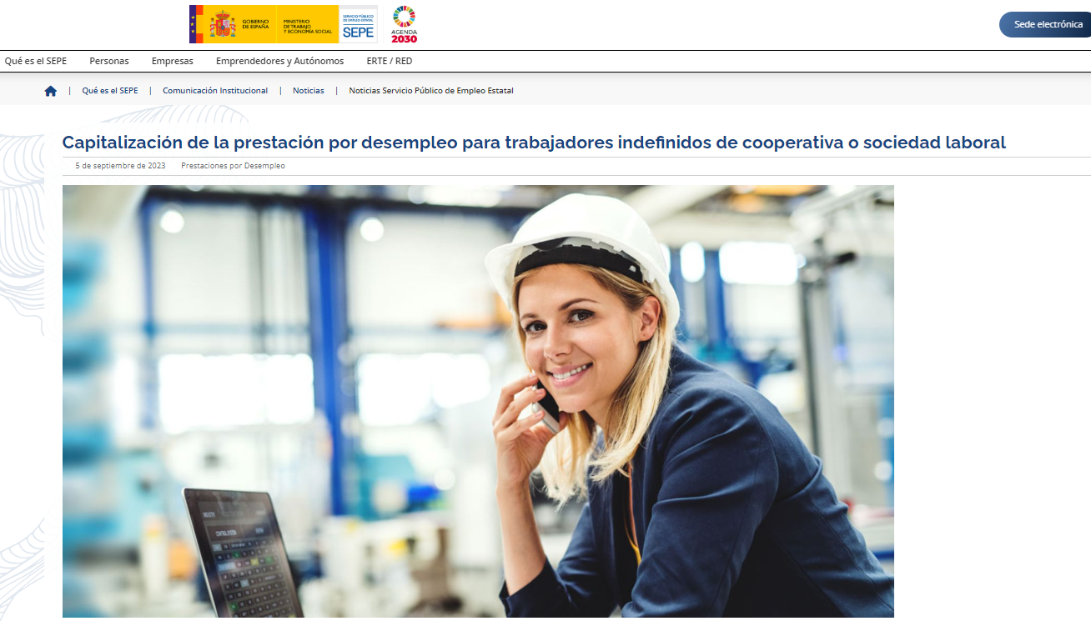
Novedad desde el 1 Septiembre de 2023
Desde el día 1 de septiembre de 2023, los trabajadores indefinidos que quieran acceder a la condición de socios de sociedades laborales o de cooperativas podrán capitalizar su prestación por desempleo siempre que reúnan todos los requisitos, salvo la situación legal de desempleo.
Si trabajas actualmente en una sociedad laboral o en una cooperativa, con contrato indefinido, podrías convertirte en socio de tu empresa solicitando la capitalización de tu prestación por desempleo, según las cotizaciones que tengas acumuladas, sin estar en situación legal de desempleo. Con el dinero de la capitalización podrías realizar la aportación como socio de trabajo y el pago de las cuotas a la Seguridad Social.
Para conocer toda la información entra en Capitaliza tu Prestación en SEPE.es.
https://sepe.es/HomeSepe/autonomos/prestaciones-para-emprendedores-y-autonomos/capitaliza-tu-prestacion.html

Slide 7
Datos de Interés:
www.laborpar.es
info@laborpar.es
Instagram: https://www.instagram.com/laborpar_esp/
Facebook: https://www.facebook.com/laborpar
Linkedin: https://es.linkedin.com/company/laborpar
X: https://twitter.com/laborpar
Para conocer nuestras asociaciones en el territorio, os podéis dirigir a
Asociaciones | LABORPAR o acceder a través de las url:
Castilla y León www.aemta.es
Madrid: www.asalma.org
Asturias: www.asata.es
País Vasco:
www.asle.es
Cataluña: www.asescat.net
Extremadura: www.aexlab.org
Cantabria www.acelcantabria.com
Murcia: www.amusal.es
Galicia: www.aesgal.org
www.laborales.es

